Slide 1
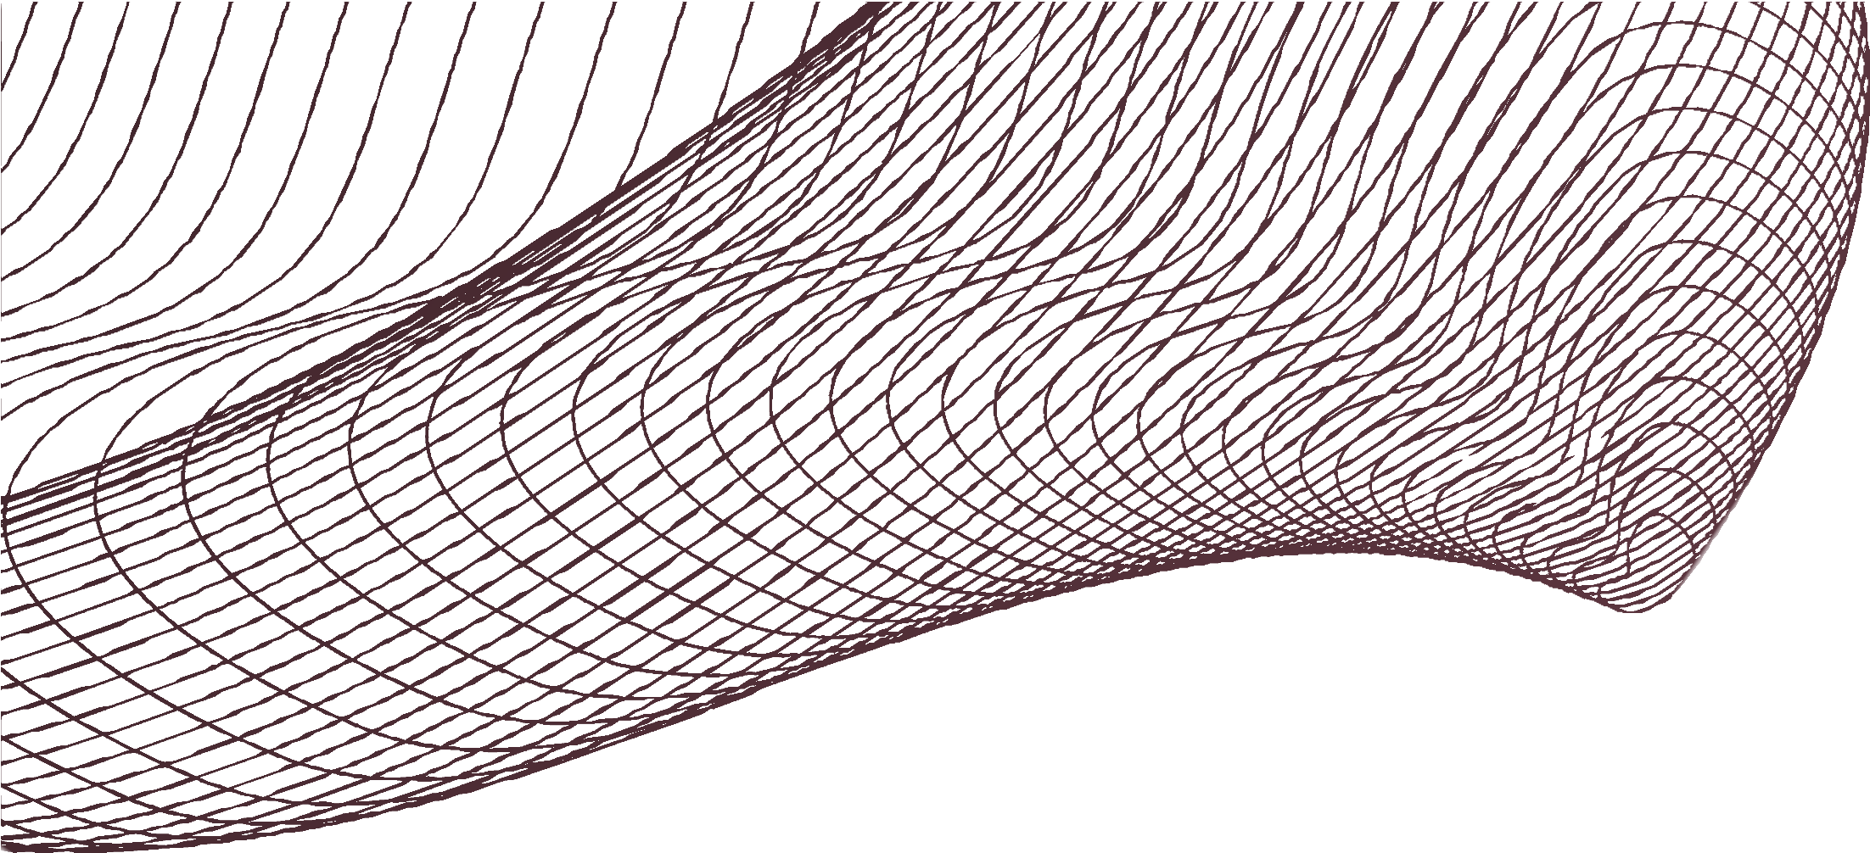


Cognitive capacity limitations and Need for Cognition differentially predict reward-induced cognitive effort expenditure
心理学院R语言课程
汇报人：孙棋 日期：2026.06.04

Slide 2


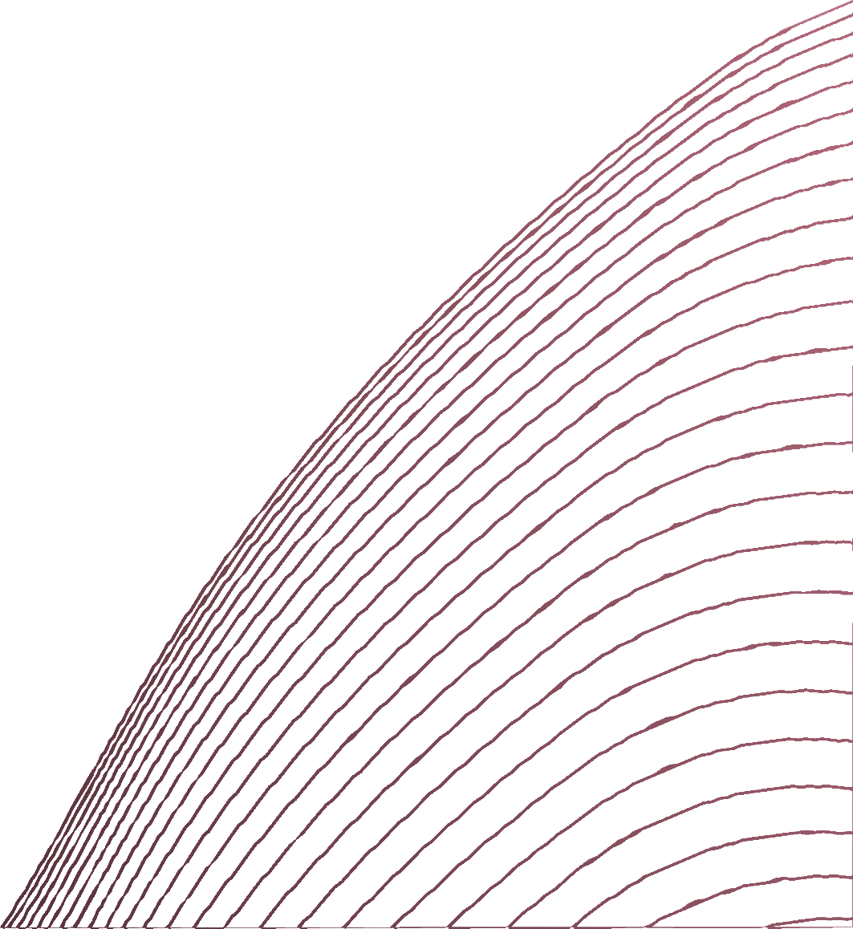
01 研究背景
理论背景
认知努力的成本—收益模型：认知加工本身是资源有限的，所以个体是否投入认知努力，部分取决于投入努力带来的收益是否足以抵消努力成本。
研究目的
1.执行功能能力低的人，是否更容易被奖励调动认知努力？
2.认知需求低的人，是否更容易被奖励调动认知努力？

Slide 3


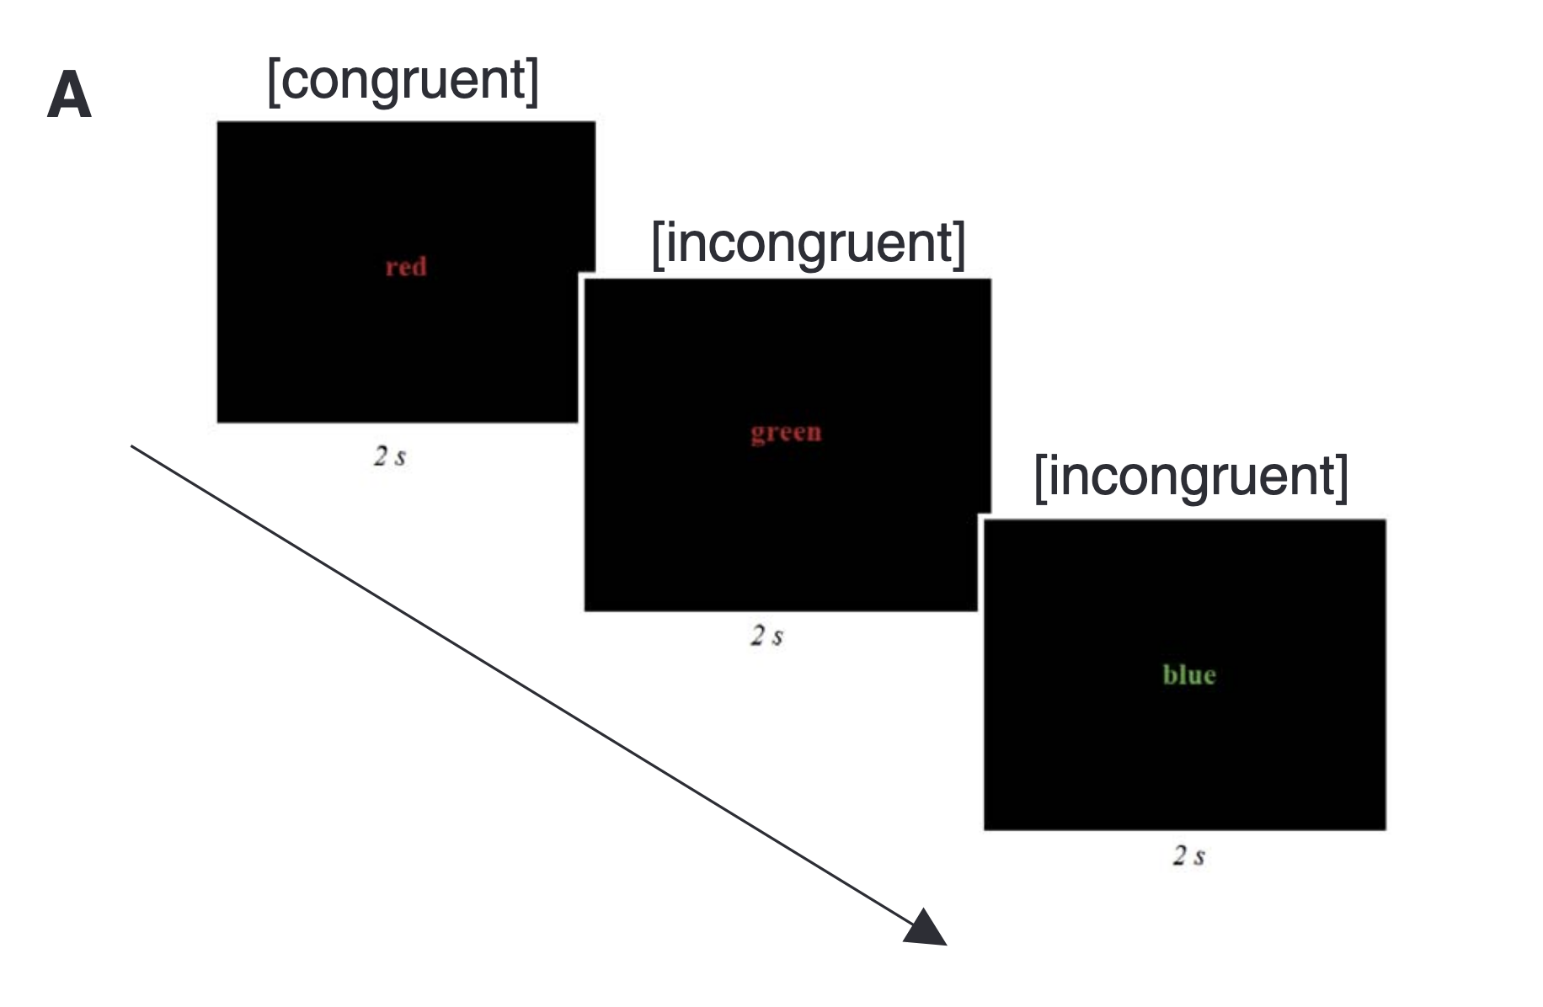
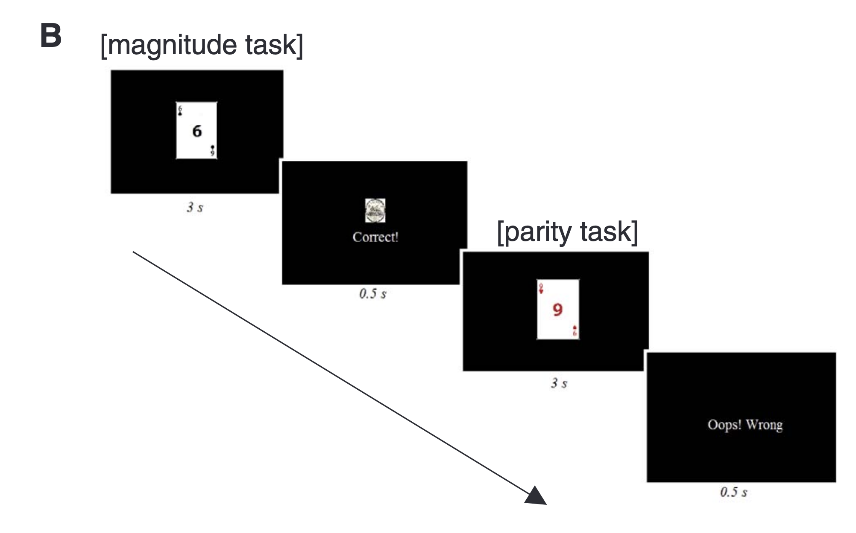

02 实验设计
被试内实验，54 名被试，依次完成三部分任务
Stroop 任务
Task_switching
NFC问卷量表
测量执行功能 (EF)
120 试次（30 不一致 / 90 一致）。
EF 指标 = 不一致与一致条件标准化 RT 之差（Stroop RT cost），值越大 EF 越低。
测量奖赏诱发的认知努力
高/低奖赏两个 block，各 140 试次；奖赏（5¢ vs 1¢）为被试内操纵。
指标 = 切换−重复的反应时切换代价 (switch cost)。
测量个体差异
NFC（认知需求）：内在认知动机。
BAS（行为激活）：奖赏敏感性，作为协变量控制。
核心假设
H1：执行功能越低（Stroop 干扰越强），奖赏越能降低切换代价。
H2：认知需求(NFC)越低，奖赏越能降低切换代价。

Slide 4


03 数据处理
① 数据预处理-------------NFC & Stroop
# NFC问卷数据------56
quest <- quiet_read_csv(Q_PATH) %>%
rename(bis11 = `bis-11`) %>%
mutate(subject = as.integer(subject))
# Stroop task数据------58
read_stroop <- function(f) {
sid <- as.integer(sub("_.*", "", basename(f)))
d <- quiet_read_csv(f)
d %>%
filter(!is.na(trials.thisN), is.na(practice_1.thisN)) %>%
transmute(
subject = sid,
trial = as.integer(trials.thisN),
congruent = as.integer(congruent),
incongruent = 1L - congruent,
correct = as.integer(resp.corr),
rt = as.numeric(resp.rt),
rt_ms = rt * 1000 ) }

Slide 5
03 数据处理
① 数据预处理-------------Task-switching
# task-switching数据------62
read_switch <- function(f) {
base <- basename(f)
sid <- as.integer(sub("_.*", "", base))
file_ts <- sub("^[0-9]+_(taskSwitchHR|taskSwitch)_(.*)\\.csv$", "\\2", base)
d <- quiet_read_csv(f)
cond <- na.omit(d$condition)[1]
d %>%
filter(!is.na(trials.thisN), is.na(trials_2.thisN)) %>%
transmute(
subject = sid,
file_ts = file_ts,
reward = if_else(cond == "HR", 1L, 0L),
trial = as.integer(trials.thisN),
task = as.integer(spades_or_hearts),
correct = as.integer(resp.corr),
rt = as.numeric(resp.rt),
rt_ms = rt * 1000) }
ts_raw <- map_dfr(list.files(SWITCH_DIR, “\\.csv$”, full.names =TRUE), read_switch) %>% arrange(subject, file_ts, trial)
# 恢复 block 顺序，并判定 switch / repeat
block_lookup <- ts_raw %>%
distinct(subject, file_ts) %>%
group_by(subject) %>%
mutate(block = rank(file_ts, ties.method = "first")) %>%
ungroup()
ts_raw <- ts_raw %>% left_join(block_lookup, by = c("subject", "file_ts"))
ts_raw <- ts_raw %>%
group_by(subject, block) %>%
arrange(trial, .by_group = TRUE) %>%
mutate(prev_task = lag(task),
trial_type = if_else(is.na(prev_task), NA_character_,
if_else(task != prev_task, "switch", "repeat"))) %>%
ungroup()

Slide 6
03 数据处理
① 数据预处理-------------53 participants
# 数据剔除----------最终保留被试-------53
标准 (1)：两类数据(Stroop / task-switching)齐全
标准 (2)：任一任务正确率 < 80%
have_stroop <- unique(stroop$subject)
have_switch <- unique(ts_raw$subject)
have_nfc <- quest %>% filter(!is.na(nfc)) %>% pull(subject)
candidate <- sort(intersect(have_stroop, have_switch))
stroop <- filter(stroop, subject %in% candidate)
ts_raw <- filter(ts_raw, subject %in% candidate)
stroop_acc <- stroop %>% group_by(subject) %>% summarise(acc = mean(correct, na.rm = TRUE))
ts_acc <- ts_raw %>% group_by(subject) %>% summarise(acc = mean(correct, na.rm = TRUE))
excl_low_acc <- sort(union(stroop_acc$subject[stroop_acc$acc < 0.80],
ts_acc$subject[ts_acc$acc < 0.80]))
stroop <- filter(stroop, !subject %in% excl_low_acc)
ts_raw <- filter(ts_raw, !subject %in% excl_low_acc)

Slide 7


03 数据处理
① 数据预处理-------------53 participants
 | 本次结果 | 说明
Stroop 原始文件数 | 58 | 文献报告招募54名被试
Task-switching 原始文件数 | 62
问卷行数 | 56 | 被试58，59没有数据
三源完整文件数 | 56 | 同时有 Stroop、task-switching 和问卷（NFC）数据
因正确率 < 80% 排除 | 5 | 被试 15, 20, 23, 61, 63
因漏答 ≥ 15 次排除 | 0 | 本数据集任一 block 漏答最多 12 次，无人达到阈值
实际排除总数 | 5 | 被试 15, 20, 23, 61, 63
保留被试数（本次） | 53 | NFC 模型保留 51 名
文献报告保留被试数 | 45 | 因错误率剔除7名，漏答剔除2名，后续分析剔除无NFC问卷2名

Slide 8
03 结果复现
② 描述统计------- Table 1复现
# Stroop：按一致性分条件
stroop_correct <- stroop %>% filter(correct == 1, !is.na(rt_ms))
table1_stroop_rt <- stroop_correct %>%
group_by(subject, congruent) %>% summarise(med = median(rt_ms), .groups = "drop") %>%
group_by(congruent) %>% summarise(RT_mean = mean(med), RT_sd = sd(med), .groups = "drop")
table1_stroop_acc <- stroop %>%
group_by(subject, congruent) %>% summarise(a = mean(correct), .groups = "drop") %>%
group_by(congruent) %>% summarise(ACC_mean = mean(a), ACC_sd = sd(a), .groups = "drop")
# task-switching：按奖赏 × 试次类型分条件
ts_corr <- ts_raw %>% filter(correct == 1, !is.na(rt_ms), !is.na(trial_type))
table1_ts_rt <- ts_corr %>%
group_by(subject, reward, trial_type) %>% summarise(med = median(rt_ms), .groups = "drop") %>%
group_by(reward, trial_type) %>% summarise(RT_mean = mean(med), RT_sd = sd(med), .groups = "drop")
table1_ts_acc <- ts_raw %>% filter(!is.na(trial_type)) %>%
group_by(subject, reward, trial_type) %>% summarise(a = mean(correct), .groups = "drop") %>%
group_by(reward, trial_type) %>% summarise(ACC_mean = mean(a), ACC_sd = sd(a), .groups = "drop")

Slide 9
03 结果复现
② 描述统计------- Table 1复现
 | RT (ms) |  | Accuracy
 | Mean | SD | Mean | SD
Stroop task
Congruent | 579.710 | 78.500 | 0.975 | 0.023
Congruent （复现） | 557.475 | 69.327 | 0.971 | 0.024
Incongruent | 697.560 | 132.620 | 0.903 | 0.080
Incongruent （复现） | 691.220 | 144.717 | 0.881 | 0.093
Task-switching(low-reward)
Task repeat | 767.747 | 155.087 | 0.952 | 0.034
Task repeat （复现） | 766.534 | 142.849 | 0.942 | 0.036
Task switch | 945.880 | 176.837 | 0.941 | 0.040
Task switch （复现） | 956.659 | 180.879 | 0.930 | 0.047
Task-switching(high-reward)
Task repeat | 791.075 | 123.487 | 0.949 | 0.038
Task repeat （复现） | 778.088 | 129.050 | 0.946 | 0.037
Task switch | 945.981 | 146.854 | 0.936 | 0.046
Task switch （复现） | 947.726 | 156.982 | 0.924 | 0.050

Slide 10

03 结果复现
③ Stroop 干扰效应------- mixed-effects regressions 复现
# RT & Acc效应
m_stroop_rt <- lmer(log(rt_ms) ~ incongruent + (1 | subject), data = stroop_correct)
m_stroop_acc <- glmer(correct ~ incongruent + (1 | subject), data = stroop,
family = binomial, control = glmerControl(optimizer = "bobyqa"))
# 构造 EF 指标（Stroop RT cost）
ef_cost <- stroop_correct %>%
group_by(subject) %>%
mutate(zrt = scale(rt_ms)[, 1]) %>%
summarise(stroop_cost = mean(zrt[congruent == 0]) - mean(zrt[congruent == 1]),
.groups = "drop")
RT(log) |  | Acc(logit)
原文献 | β = 0.12 |  | β = -1.47
复现 | β = 0.183 |  | β = -1.519
Notes:
不一致-一致，rt不一致更慢，acc不一致更易错

Slide 11
03 结果复现
④ switch cost 主效应------- mixed-effects regressions 复现
# RT & Acc效应
m_switch_rt <- lmer(log_rt ~ switch + (1 | subject), data = ts_model_data)
m_switch_acc <- glmer(correct ~ switch + (1 | subject), data = ts_acc_data,
family = binomial, control = glmerControl(optimizer = "bobyqa"))
RT(log) |  | Acc(logit)
原文献 | β = 0.17 |  | β = -0.10
复现 | β = 0.176 |  | β = -0.285
Notes:
不一致-一致，rt不一致更慢，acc不一致更易错

Slide 12
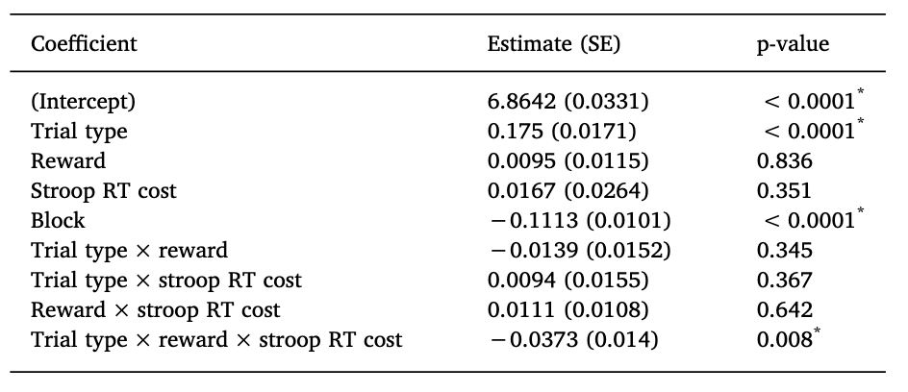
03 结果复现
④ switch × reward × EF 的三重交互作用------- mixed-effects regressions 复现
# 构建 EF 模型
m_tab2 <- lmer(log_rt ~ switch * reward * EF_z + block_c + (1 | subject), data = ana)
Coefficient | Estimate (SE) | p-value
(Intercept) | 6.6927 (0.0217) | < 0.0001*
Trial type | 0.1862 (0.0078) | < 0.0001*
Reward | 0.0152 (0.0080) | 0.0578
EF | 0.0056 (0.0218) | 0.7979
Block | −0.1088 (0.0055) | < 0.0001*
Trial type × reward | −0.0199 (0.0111) | 0.0725
Trial type × EF | 0.0129 (0.0078) | 0.1006
Reward × EF | 0.0157 (0.0081) | 0.0514
Trial type × reward × EF | −0.0176 (0.0111) | 0.1109
Notes:
EF执行控制能力 三重交互 switch×reward×EF 指‘奖赏对切换代价的影响’本身是否随 EF 变化

Slide 13
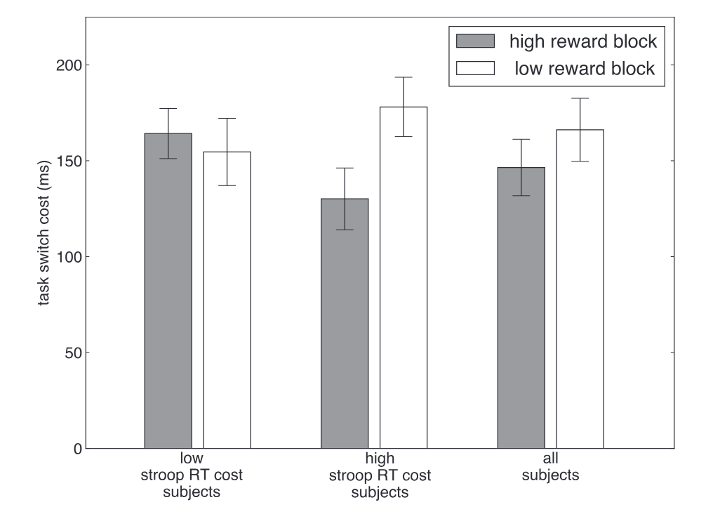
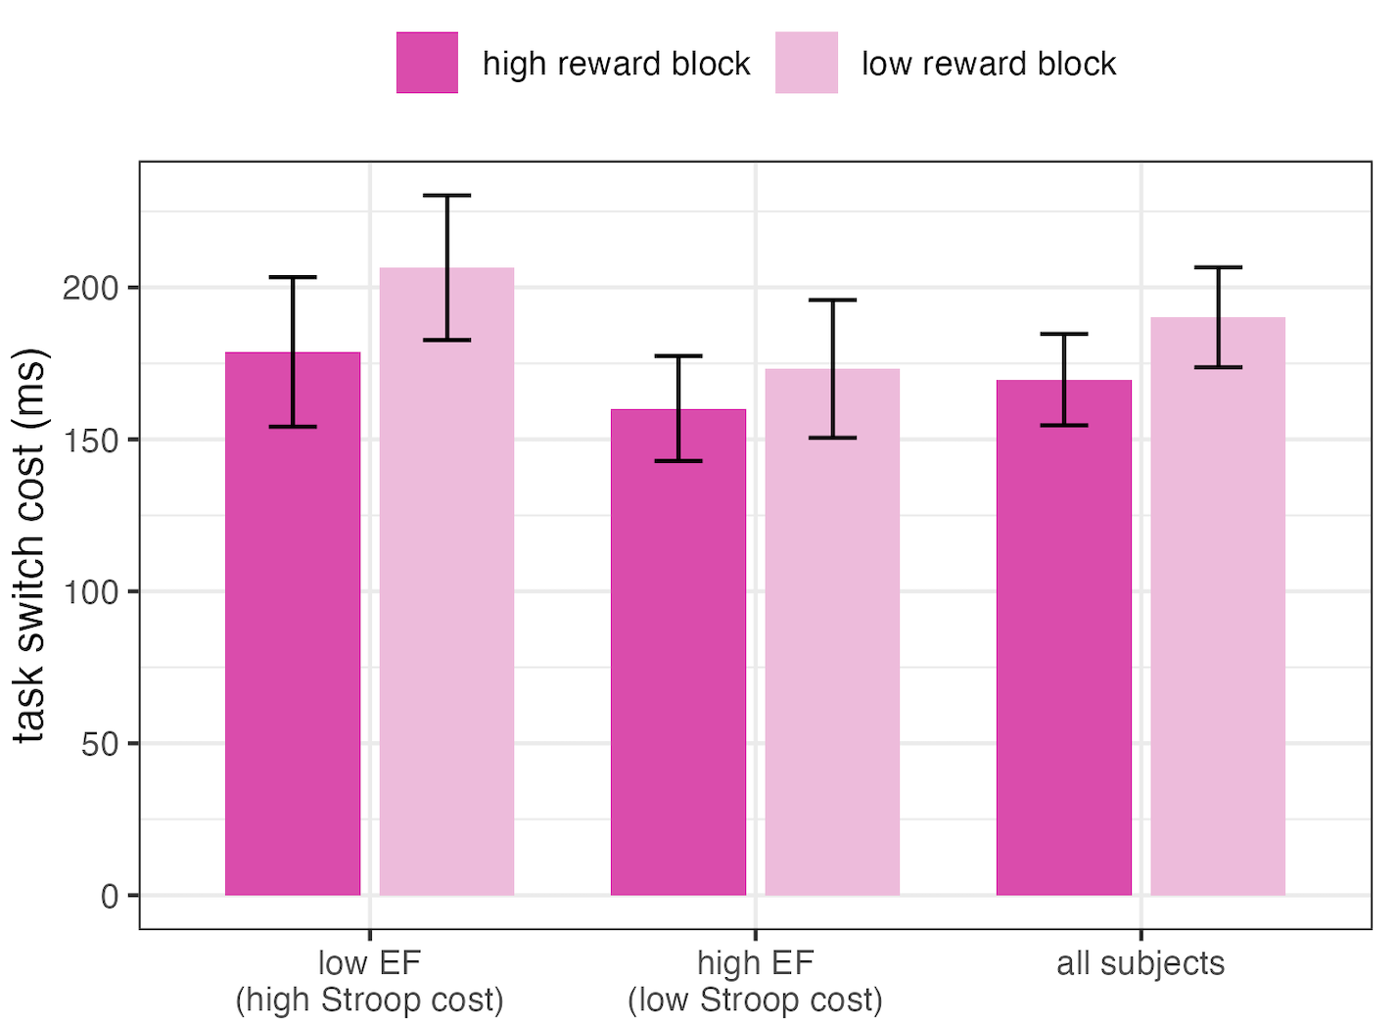
03 结果复现
④ switch × reward × EF 的三重交互作用
复现结果： Switch×reward×EF三重交互不显著，与原文献不一致

Slide 14
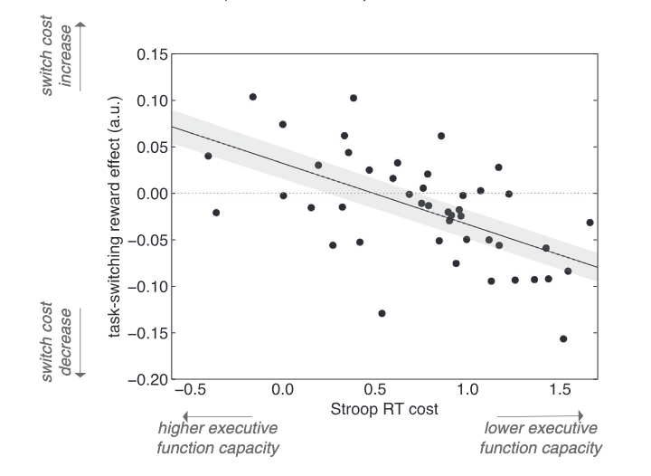
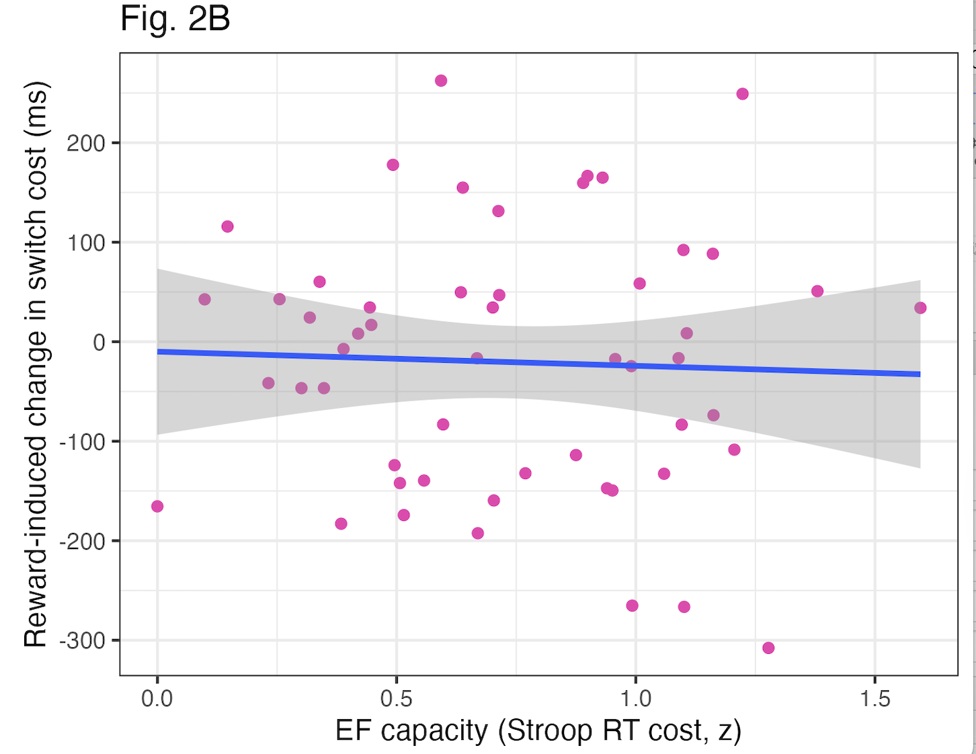
03 结果复现
④ reward effect × EF的相关
复现结果： reward effect×EF相关不显著，与原文献不一致
Notes:
EF 弱的人,奖励越能降低其切换代价

Slide 15
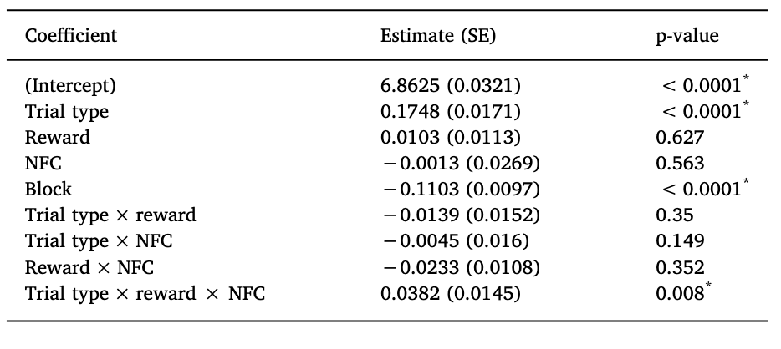
03 结果复现
⑤ switch × reward × NFC 的三重交互作用------- mixed-effects regressions 复现
# 构建 EF 模型
m_tab3 <- lmer(log_rt ~ switch * reward * NFC_z + block_c + (1 | subject), data = filter(ana, !is.na(NFC_z)))
Coefficient | Estimate (SE) | p-value
(Intercept) | 6.6938 (0.0221) | < 0.0001*
Trial type | 0.1874 (0.0080) | < 0.0001*
Reward | 0.0146 (0.0082) | 0.0756
NFC | 0.0071 (0.0221) | 0.7482
Block | −0.1099 (0.0057) | < 0.0001*
Trial type × reward | −0.0195 (0.0113) | 0.0851
Trial type × NFC | −0.0158 (0.0080) | 0.0477*
Reward × NFC | −0.0363 (0.0082) | < 0.0001*
Trial type × reward × NFC | 0.0350 (0.0113) | 0.0020*
Notes:
NFC：认知能力

Slide 16
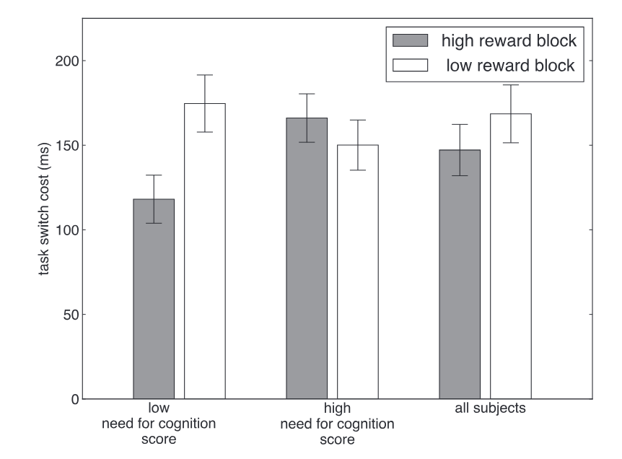
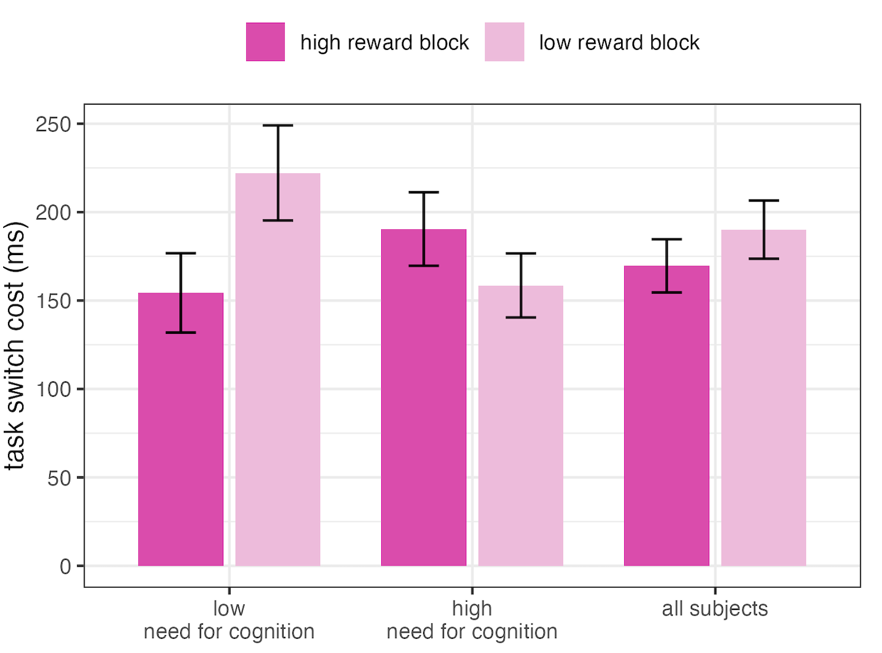
03 结果复现
⑤ switch × reward × NFC 的三重交互作用
复现结果： Switch×reward×NFC 三重交互显著，与原文献一致

Slide 17
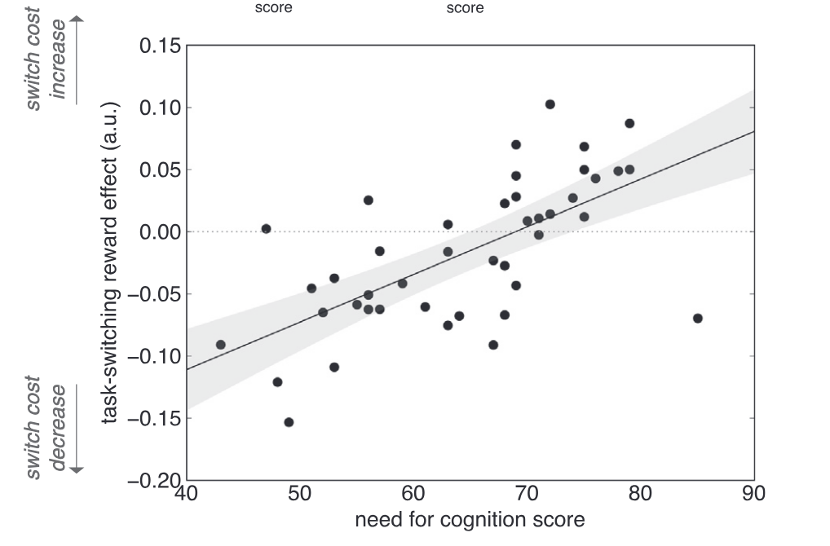
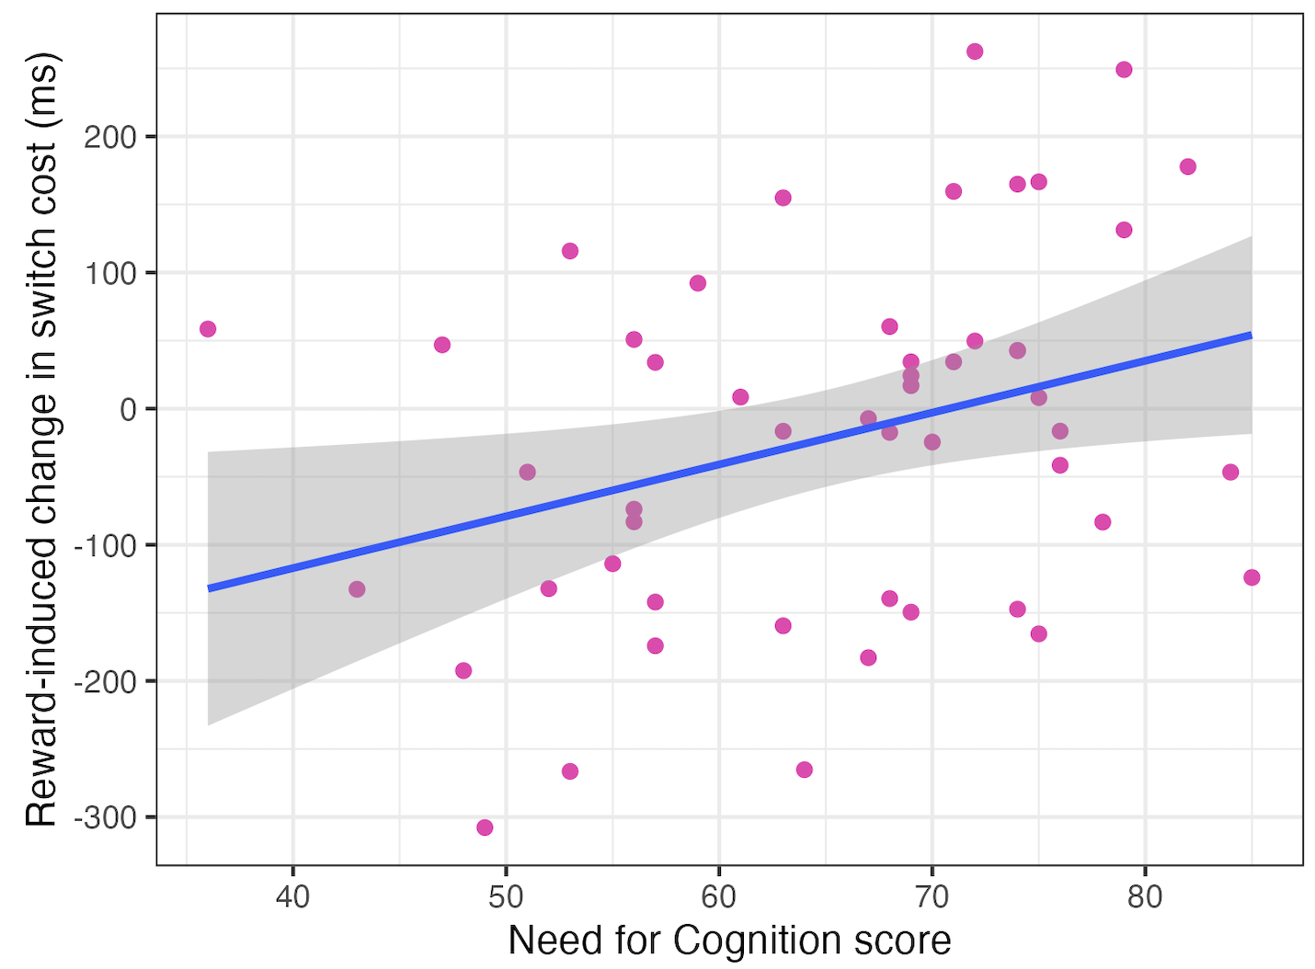
03 结果复现
⑤ reward effect × NFC 的相关
复现结果： reward effect ×NFC 相关显著，与原文献一致

Slide 18

04 复现评估
⑥ 混合效应回归模型复现结果
✓
Stroop 干扰效应
不一致试次更慢、更易错。 复现 β=0.183, p<.0001
✓
Task-switch cost
切换试次显著慢于重复。 复现 β=0.176, p<.0001
✓
NFC × reward × switch 三重交互
复现成功。 复现 p=.002 / 原文 p=.008 —— 推论一致
✕
EF × reward × switch 三重交互
未复现。 复现 p=.111 / 原文 p=.008 —— 推论不一致
Notes:
被试数据和随机效应的影响

Slide 19


Thanks

